Slide 1
DECISION TREE
Nguyễn Công Mỹ Tử - 21522740

Slide 2
1. Giới thiệu
2. Thuật toán
3. Ưu nhược điểm
4. Pruning
5. Ứng dụng

Slide 3
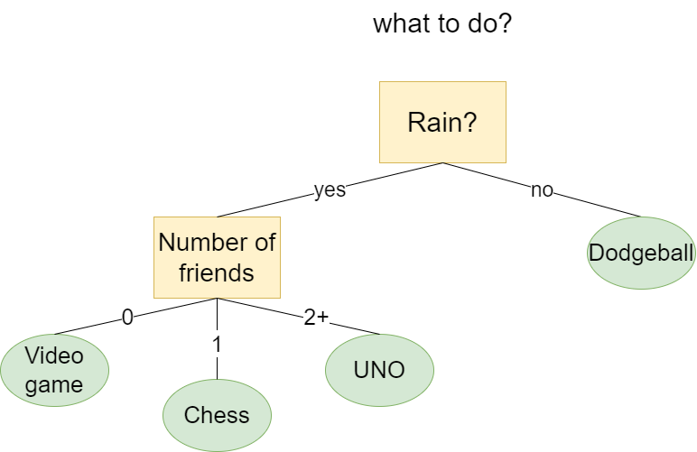
Giới thiệu
Decision tree là 1 mô hình học có giám sát có dạng cây, có thể
dùng cho bài toán phân loại và hồi quy.
Bao gồm:
Non-leaf node: thể hiện câu hỏi
Nhánh: kết quả của câu hỏi
Leaf node: thể hiện kết quả

Slide 4
Thuật toán chung
1. Tạo cây với root node S chứa toàn bộ dataset X
2. Nếu gặp 1 trong các điều kiện sau thì đặt S là node lá:
Cây đã phân loại hoàn toàn
Không còn thuộc tính nào để chọn
3. Chọn thuộc tính để tách node
4. Ứng với mỗi giá trị của thuộc tính được chọn ở bước 3:
Chia nhỏ dataset
Quay lại bước 1 với root node và dataset vừa tìm được

Slide 5
Thuật toán chung
1. Tạo cây với root node S chứa toàn bộ dataset X
2. Nếu gặp 1 trong các điều kiện sau thì đặt S là node lá:
Cây đã phân loại hoàn toàn
Không còn thuộc tính nào để chọn
3. Chọn thuộc tính để tách node ← Chọn thế nào?
4. Ứng với mỗi giá trị của thuộc tính được chọn ở bước 2:
Chia nhỏ dataset
Quay lại bước 1 với root node và dataset vừa tìm được

Slide 6
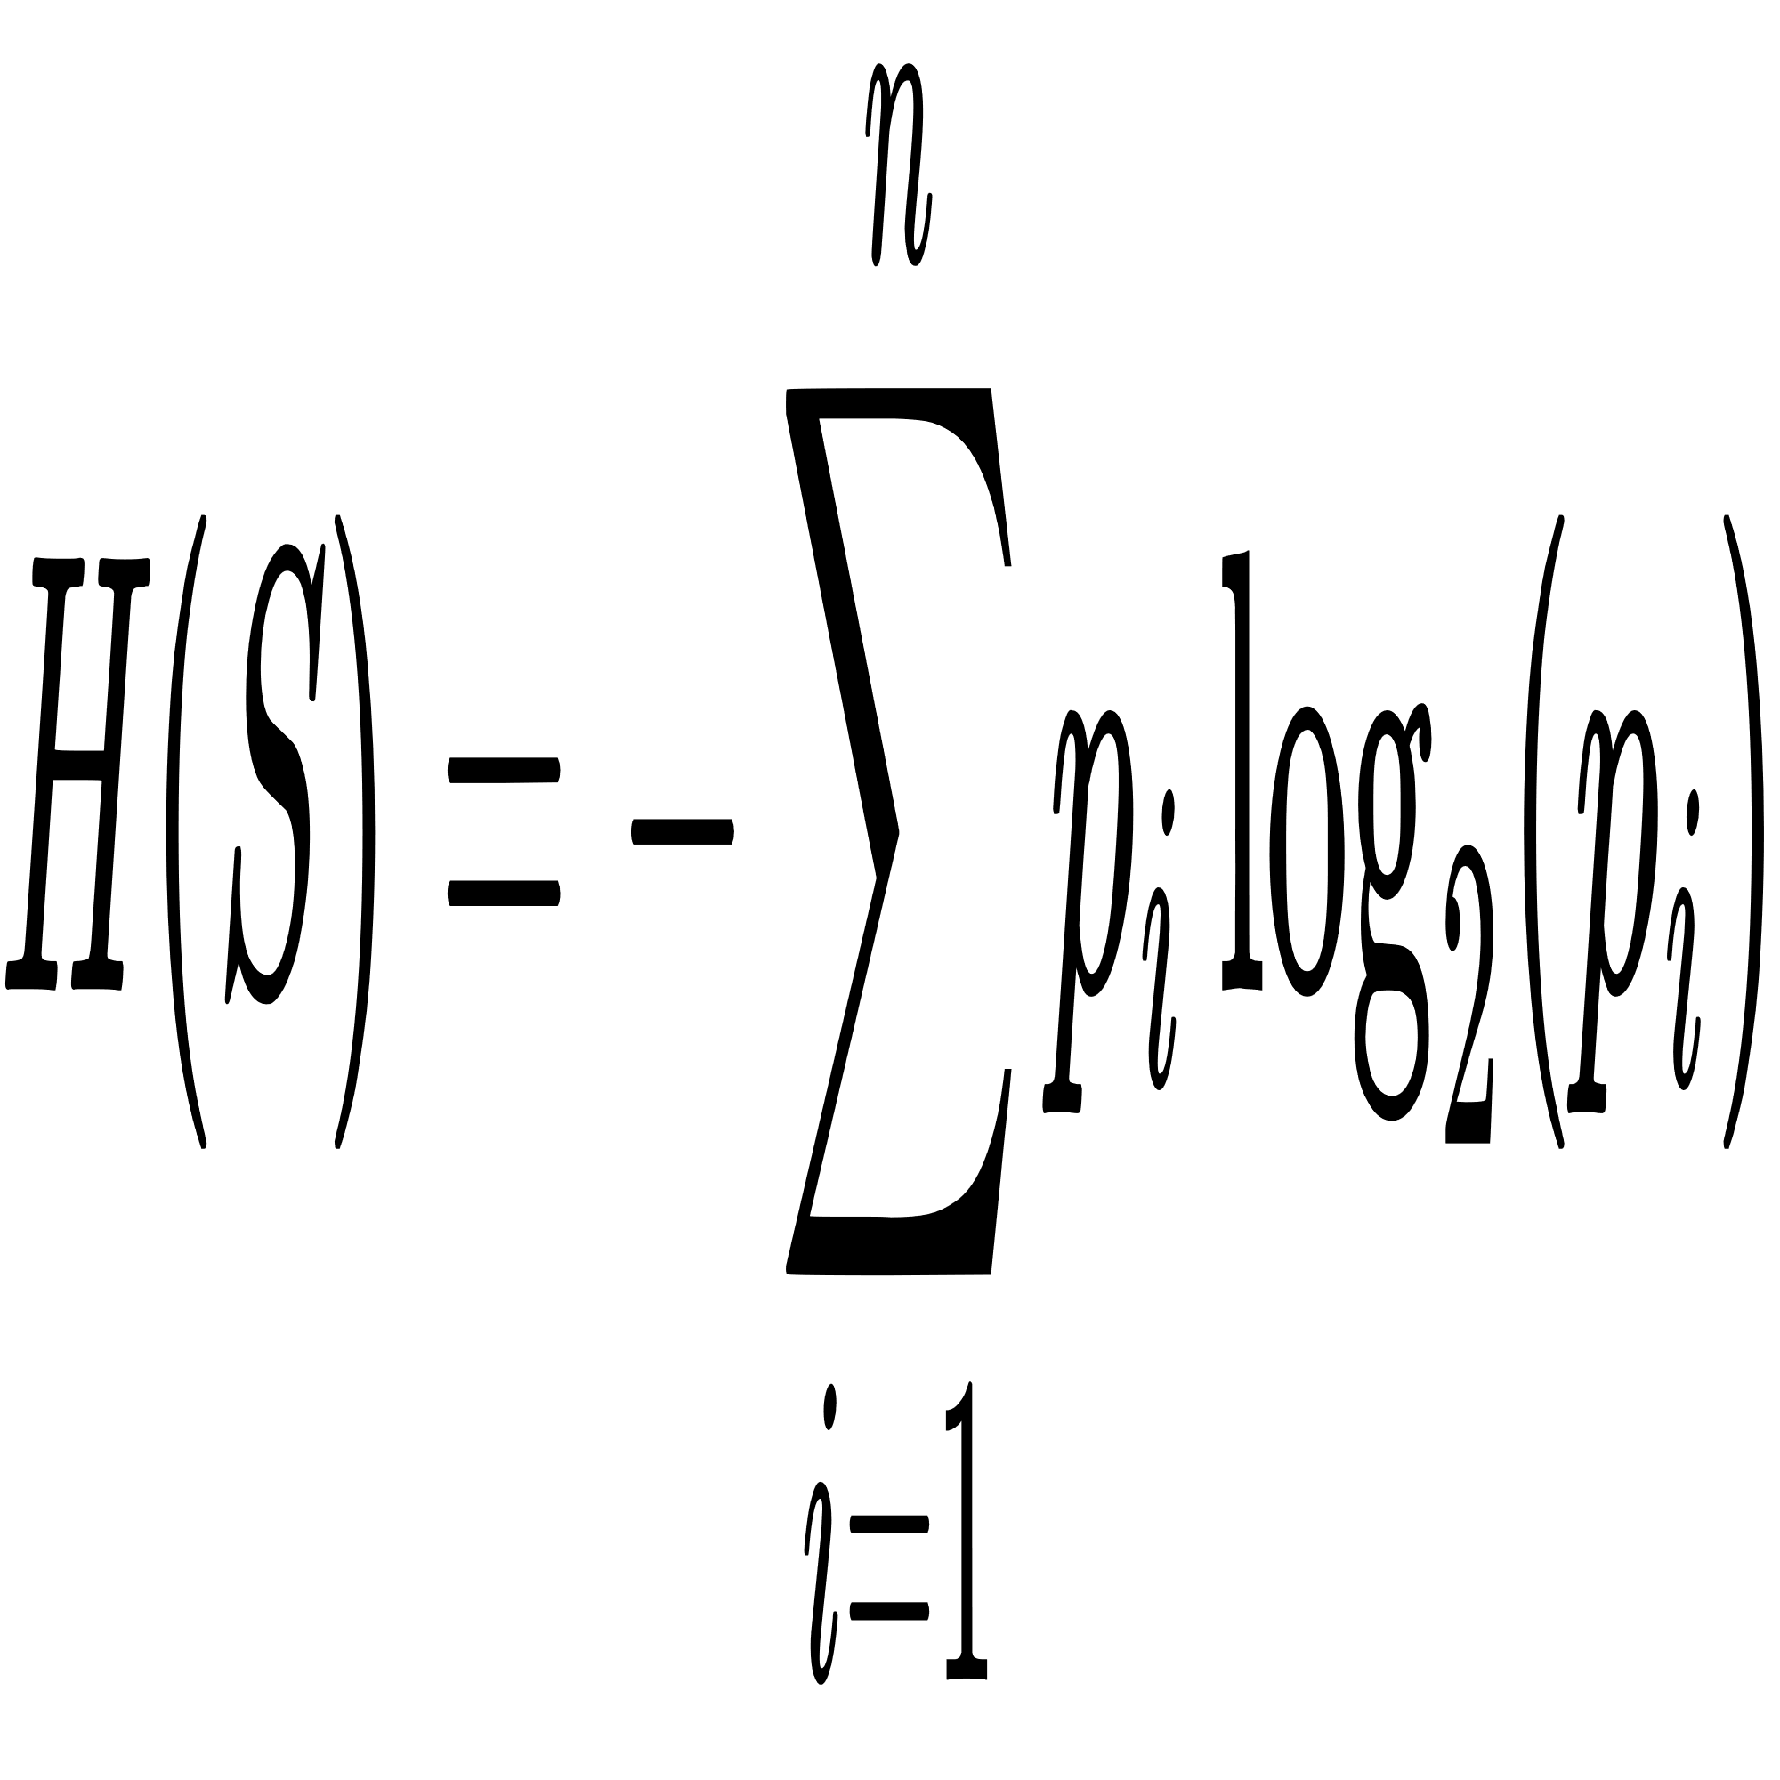
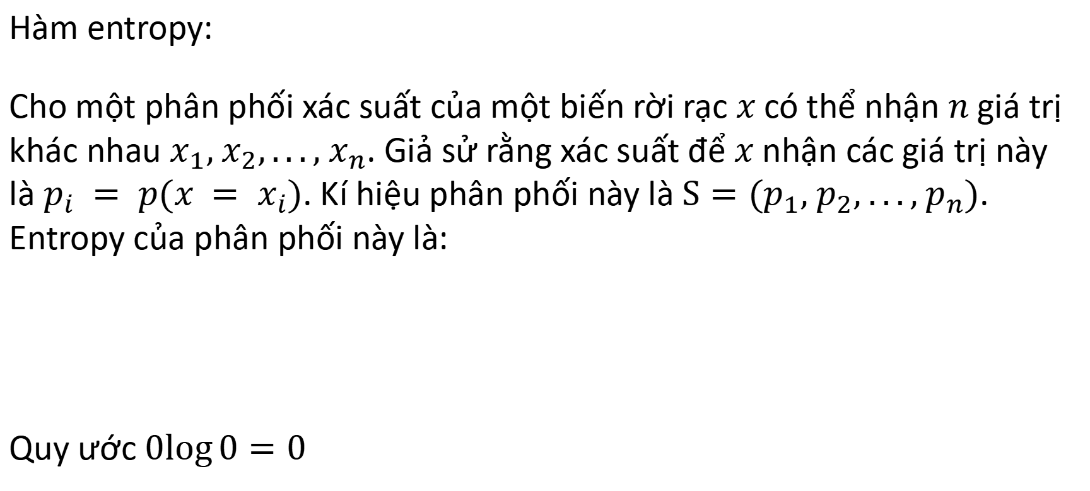
Thuật toán ID3 - Classification
Hàm entropy:
Cho một phân phối xác suất của một biến rời rạc $x$ có thể nhận $n$ giá trị khác nhau $x_{1}, x_{2},..., x_{n}$. Giả sử rằng xác suất để $x$ nhận các giá trị này là $p_{i} = p(x = x_{i})$. Kí hiệu phân phối này là $S=(p_{1}, p_{2}, ..., p_{n})$. Entropy của phân phối này là:
Quy ước $0\log{0}=0$

Slide 7
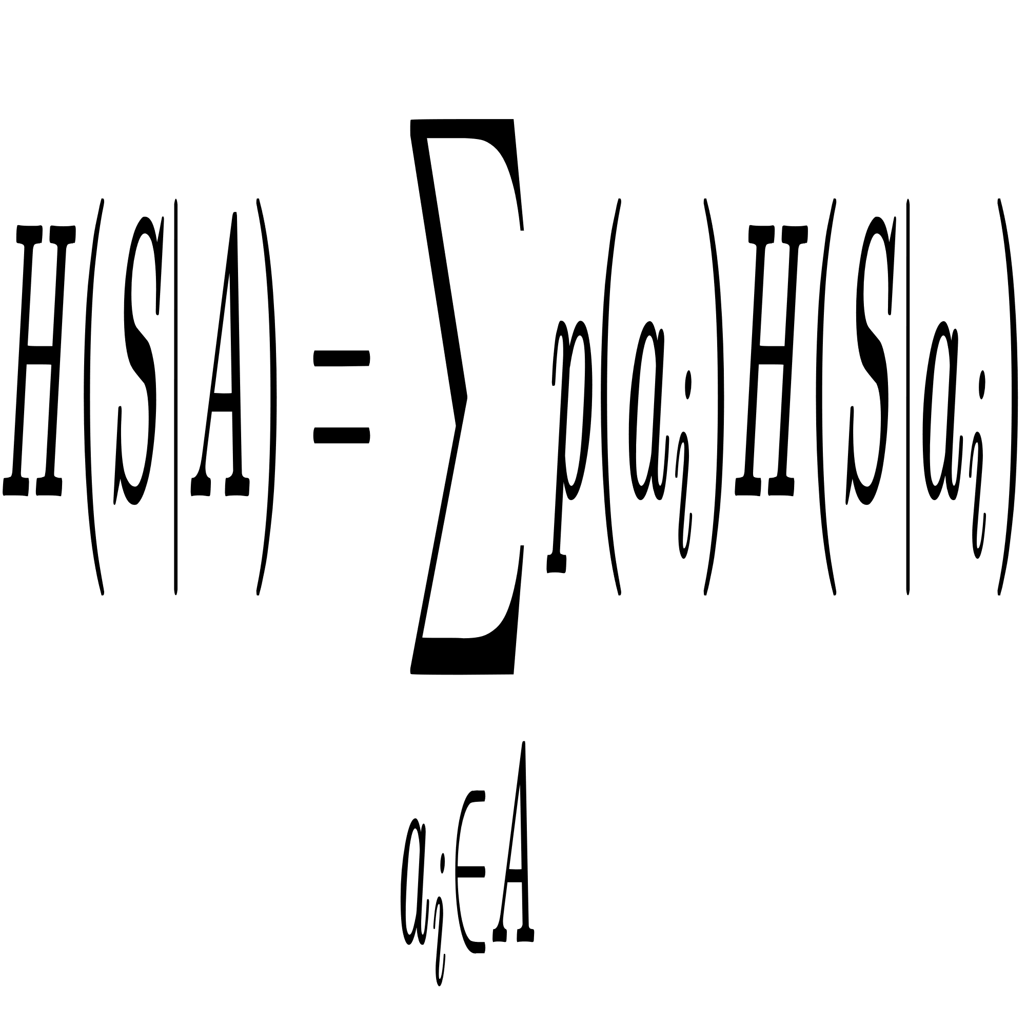
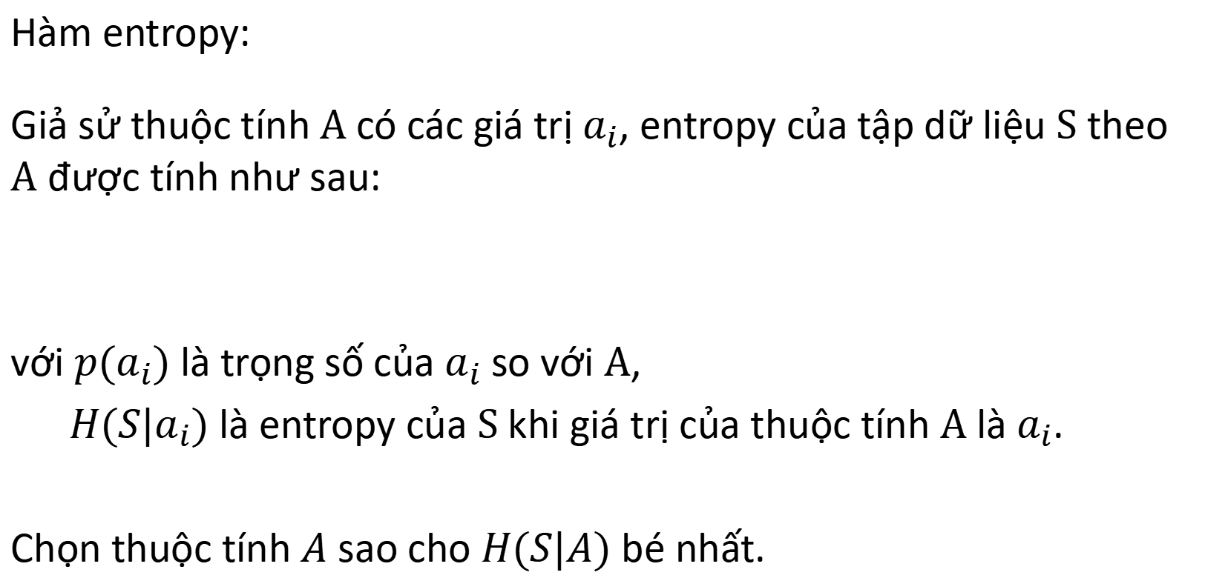
Thuật toán ID3 - Classification
Hàm entropy:
Giả sử thuộc tính $A$ có các giá trị $a_{i}$, entropy của tập dữ liệu $S$ theo $A$ được tính như sau:
với $p(a_{i})$ là trọng số của $a_{i}$ so với $A$,
$H(S|a_{i})$ là entropy của $S$ khi giá trị của thuộc tính $A$ là $a_{i}$.
Chọn thuộc tính $A$ sao cho $H(S|A)$ bé nhất.

Slide 8
Thuật toán ID3 - Classification
outlook | temp | humidity | wind | play
Sunny | Hot | High | Weak | No
Sunny | Hot | High | Strong | No
Overcast | Hot | High | Weak | Yes
Rain | Mild | High | Weak | Yes
Rain | Cool | Normal | Weak | Yes
Rain | Cool | Normal | Strong | No
Overcast | Cool | Normal | Strong | Yes
Sunny | Mild | High | Weak | No
Sunny | Cool | Normal | Weak | Yes
Rain | Mild | Normal | Weak | Yes
Sunny | Mild | Normal | Strong | Yes
Overcast | Mild | High | Strong | Yes
Overcast | Hot | Normal | Weak | Yes
Rain | Mild | High | Strong | No

Slide 9
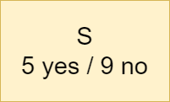
Thuật toán ID3 - Classification

Slide 10
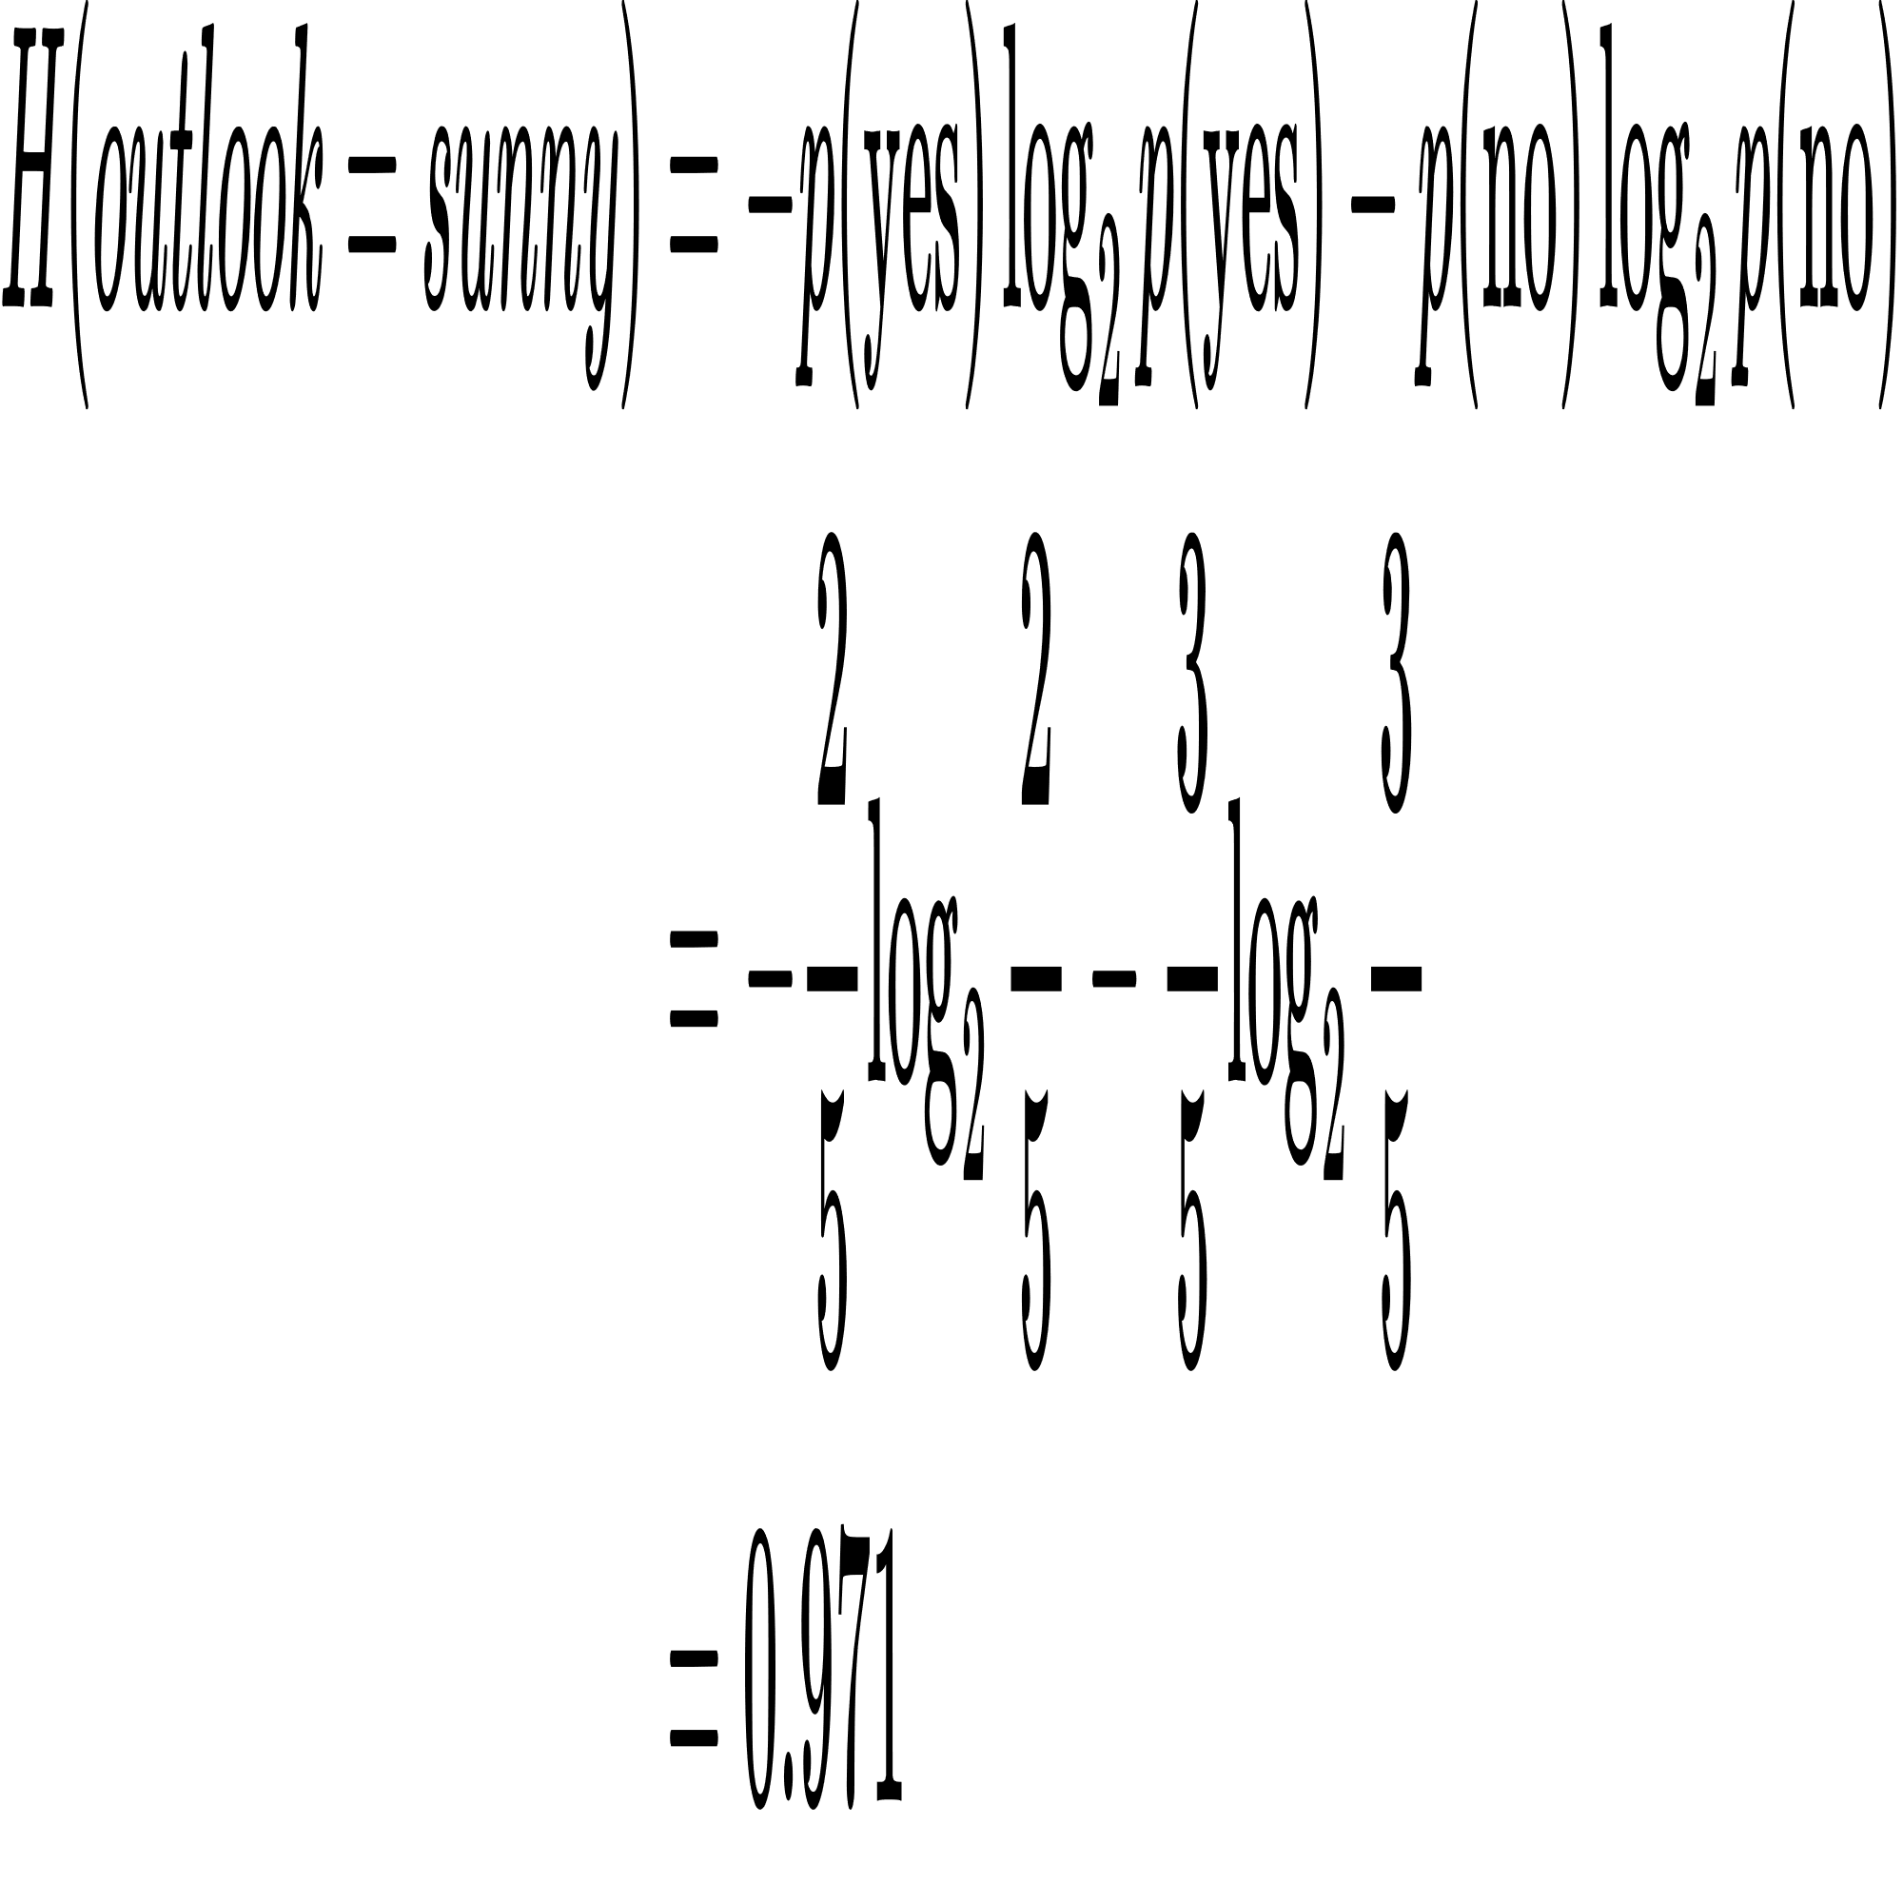
Thuật toán ID3 - Classification
Thuộc tính outlook:
outlook | temperature | humidity | wind | play
Sunny | Hot | High | Weak | No
Sunny | Hot | High | Strong | No
Sunny | Mild | High | Weak | No
Sunny | Cool | Normal | Weak | Yes
Sunny | Mild | Normal | Strong | Yes

Slide 11
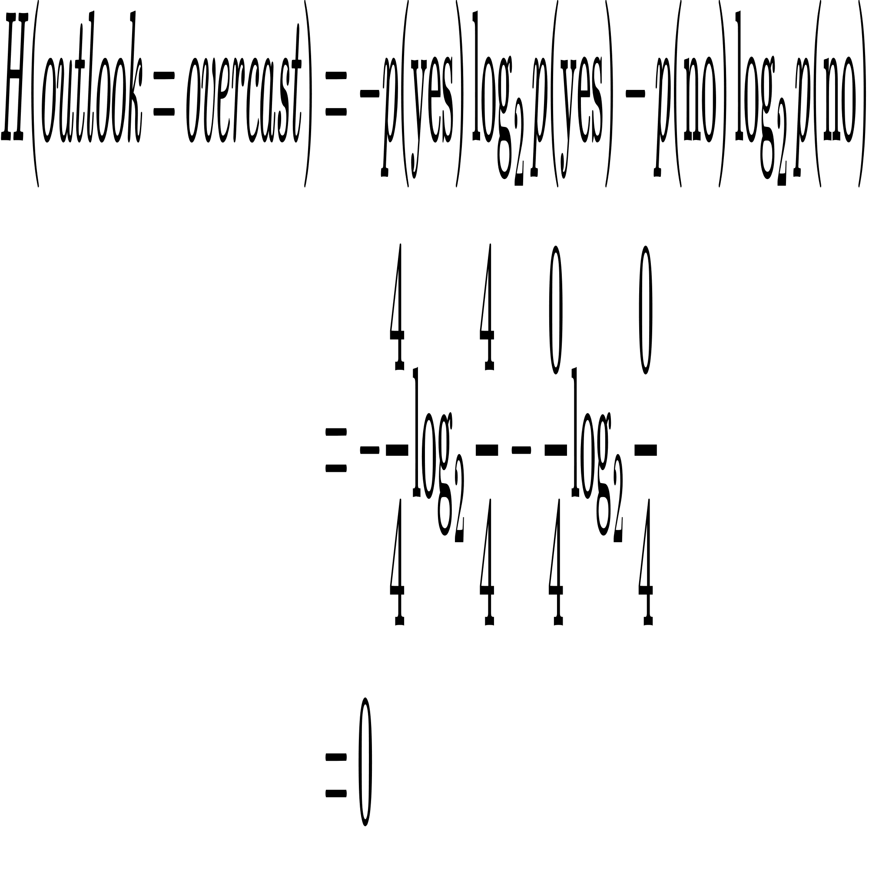
Thuật toán ID3 - Classification
Thuộc tính outlook:
outlook | temperature | humidity | wind | play
Overcast | Hot | High | Weak | Yes
Overcast | Cool | Normal | Strong | Yes
Overcast | Mild | High | Strong | Yes
Overcast | Hot | Normal | Weak | Yes

Slide 12
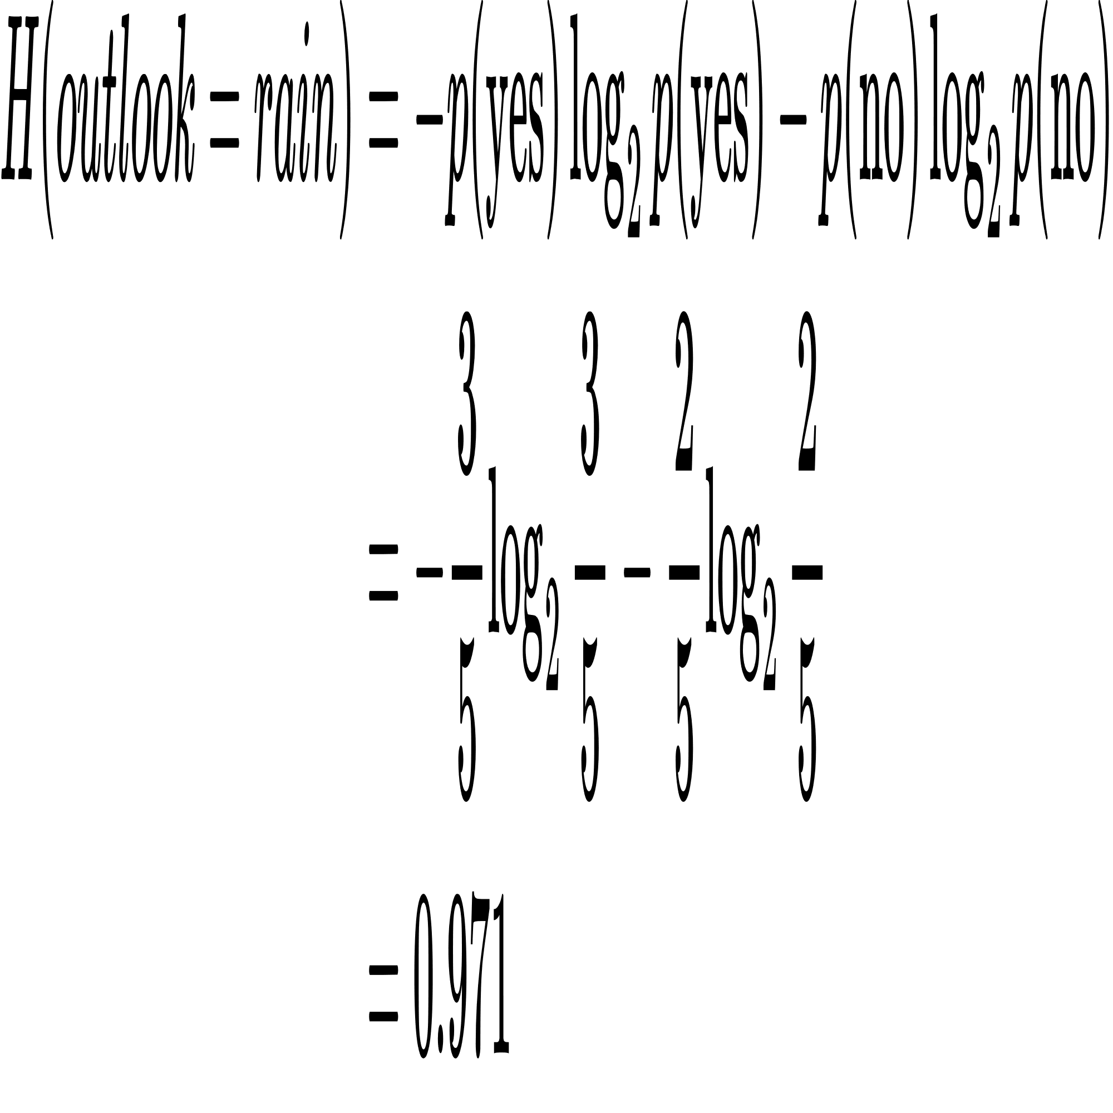
Thuật toán ID3 - Classification
Thuộc tính outlook:
outlook | temperature | humidity | wind | play
Rain | Mild | High | Weak | Yes
Rain | Cool | Normal | Weak | Yes
Rain | Cool | Normal | Strong | No
Rain | Mild | Normal | Weak | Yes
Rain | Mild | High | Strong | No

Slide 13
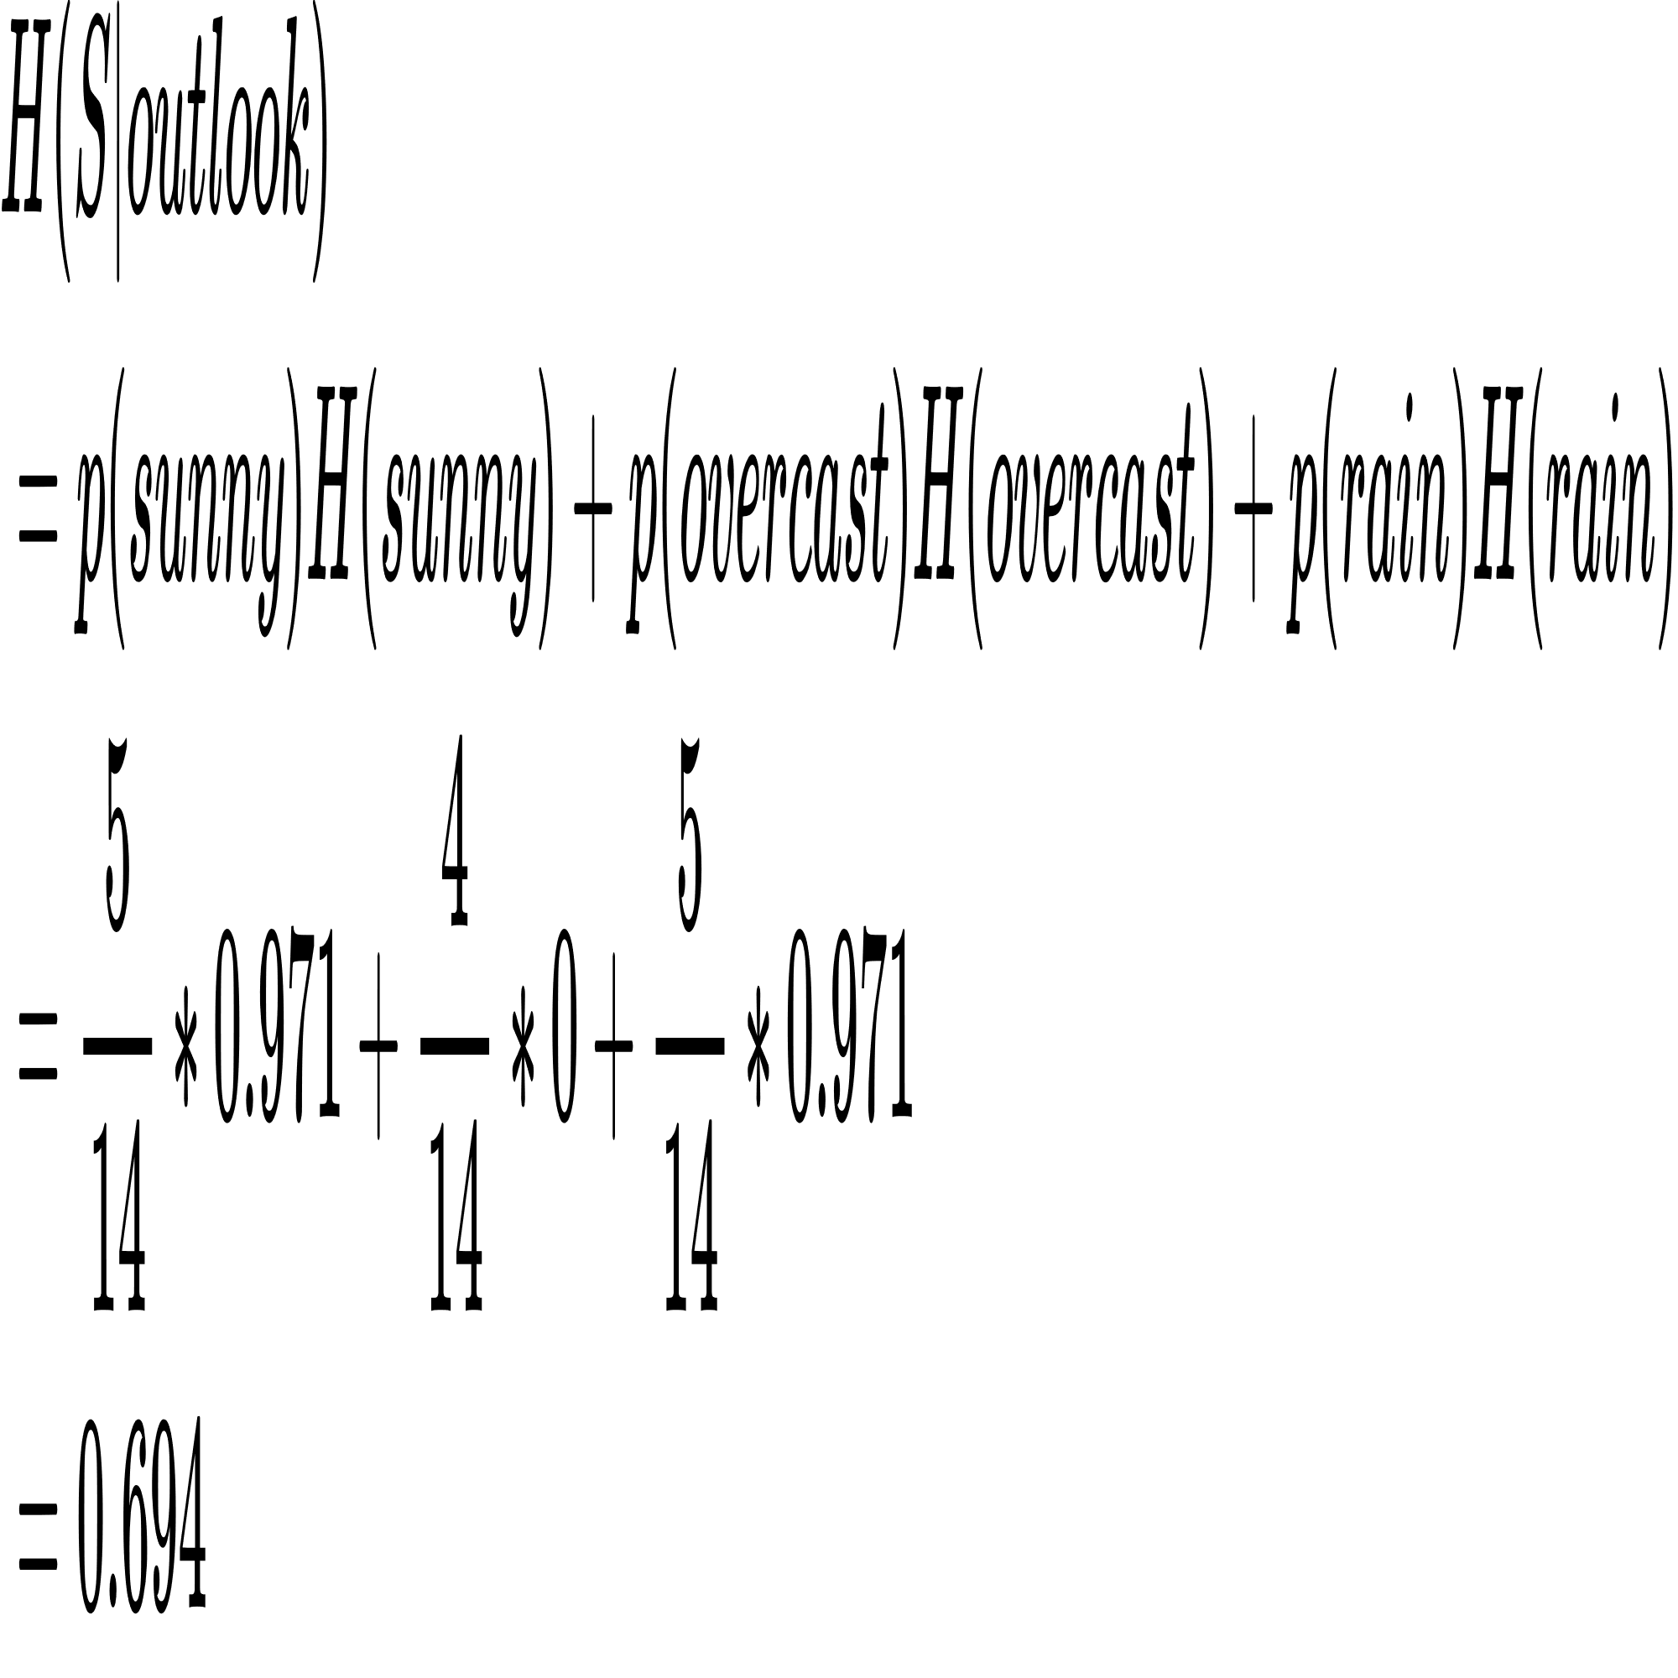
Thuật toán ID3 - Classification
Thuộc tính outlook:

Slide 14
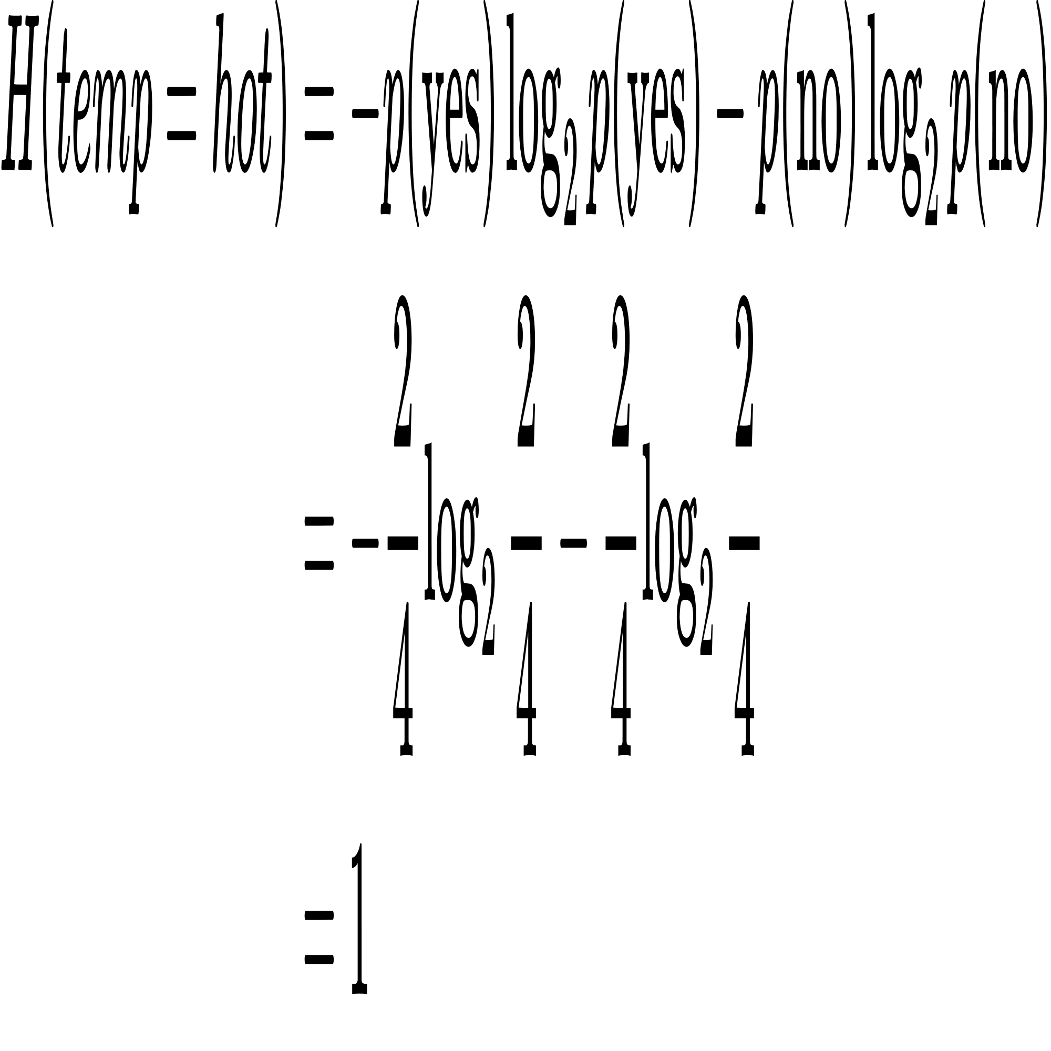
Thuật toán ID3 - Classification
Thuộc tính Temperature:
outlook | temperature | humidity | wind | play
Sunny | Hot | High | Weak | No
Sunny | Hot | High | Strong | No
Overcast | Hot | High | Weak | Yes
Overcast | Hot | Normal | Weak | Yes
Sunny | Hot | High | Weak | No

Slide 15
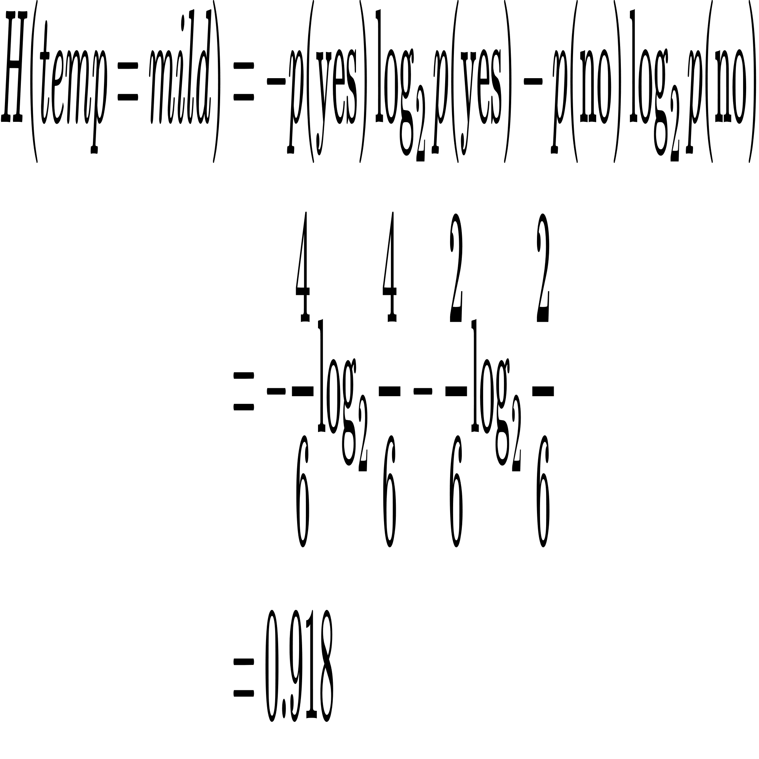
Thuật toán ID3 - Classification
Thuộc tính Temperature:
outlook | temperature | humidity | wind | play
Rainy | Mild | High | Weak | Yes
Sunny | Mild | High | Weak | No
Rainy | Mild | Normal | Weak | Yes
Sunny | Mild | Normal | Strong | Yes
Overcast | Mild | High | Strong | Yes
Rainy | Mild | High | Strong | No

Slide 16
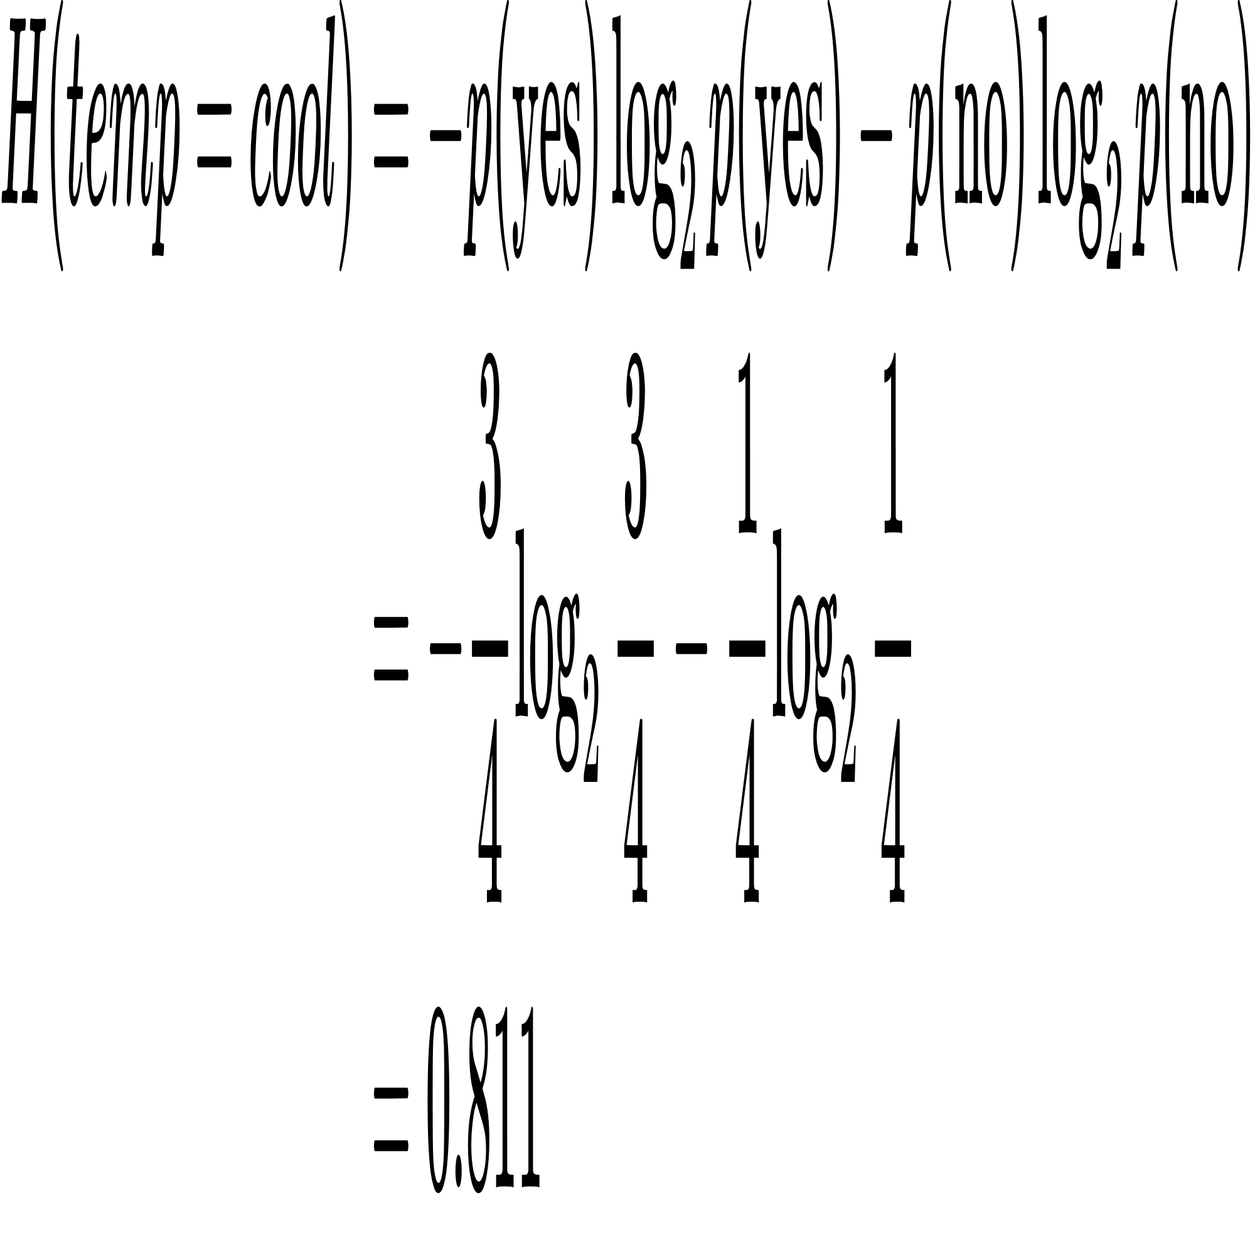
Thuật toán ID3 - Classification
Thuộc tính Temperature:
outlook | temperature | humidity | wind | play
Rainy | Cool | Normal | Weak | Yes
Rainy | Cool | Normal | Strong | No
Overcast | Cool | Normal | Strong | Yes
Sunny | Cool | Normal | Weak | Yes

Slide 17
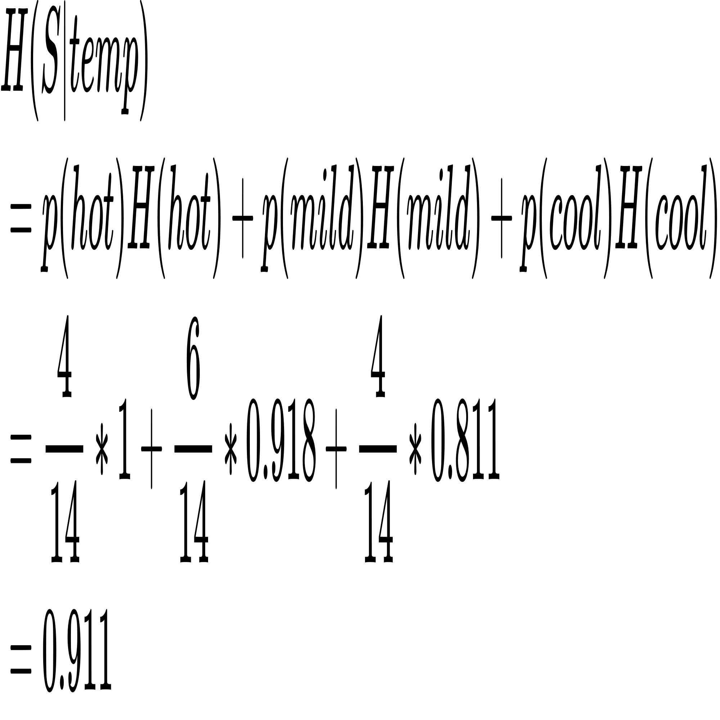
Thuật toán ID3 - Classification
Thuộc tính Temperature:

Slide 18
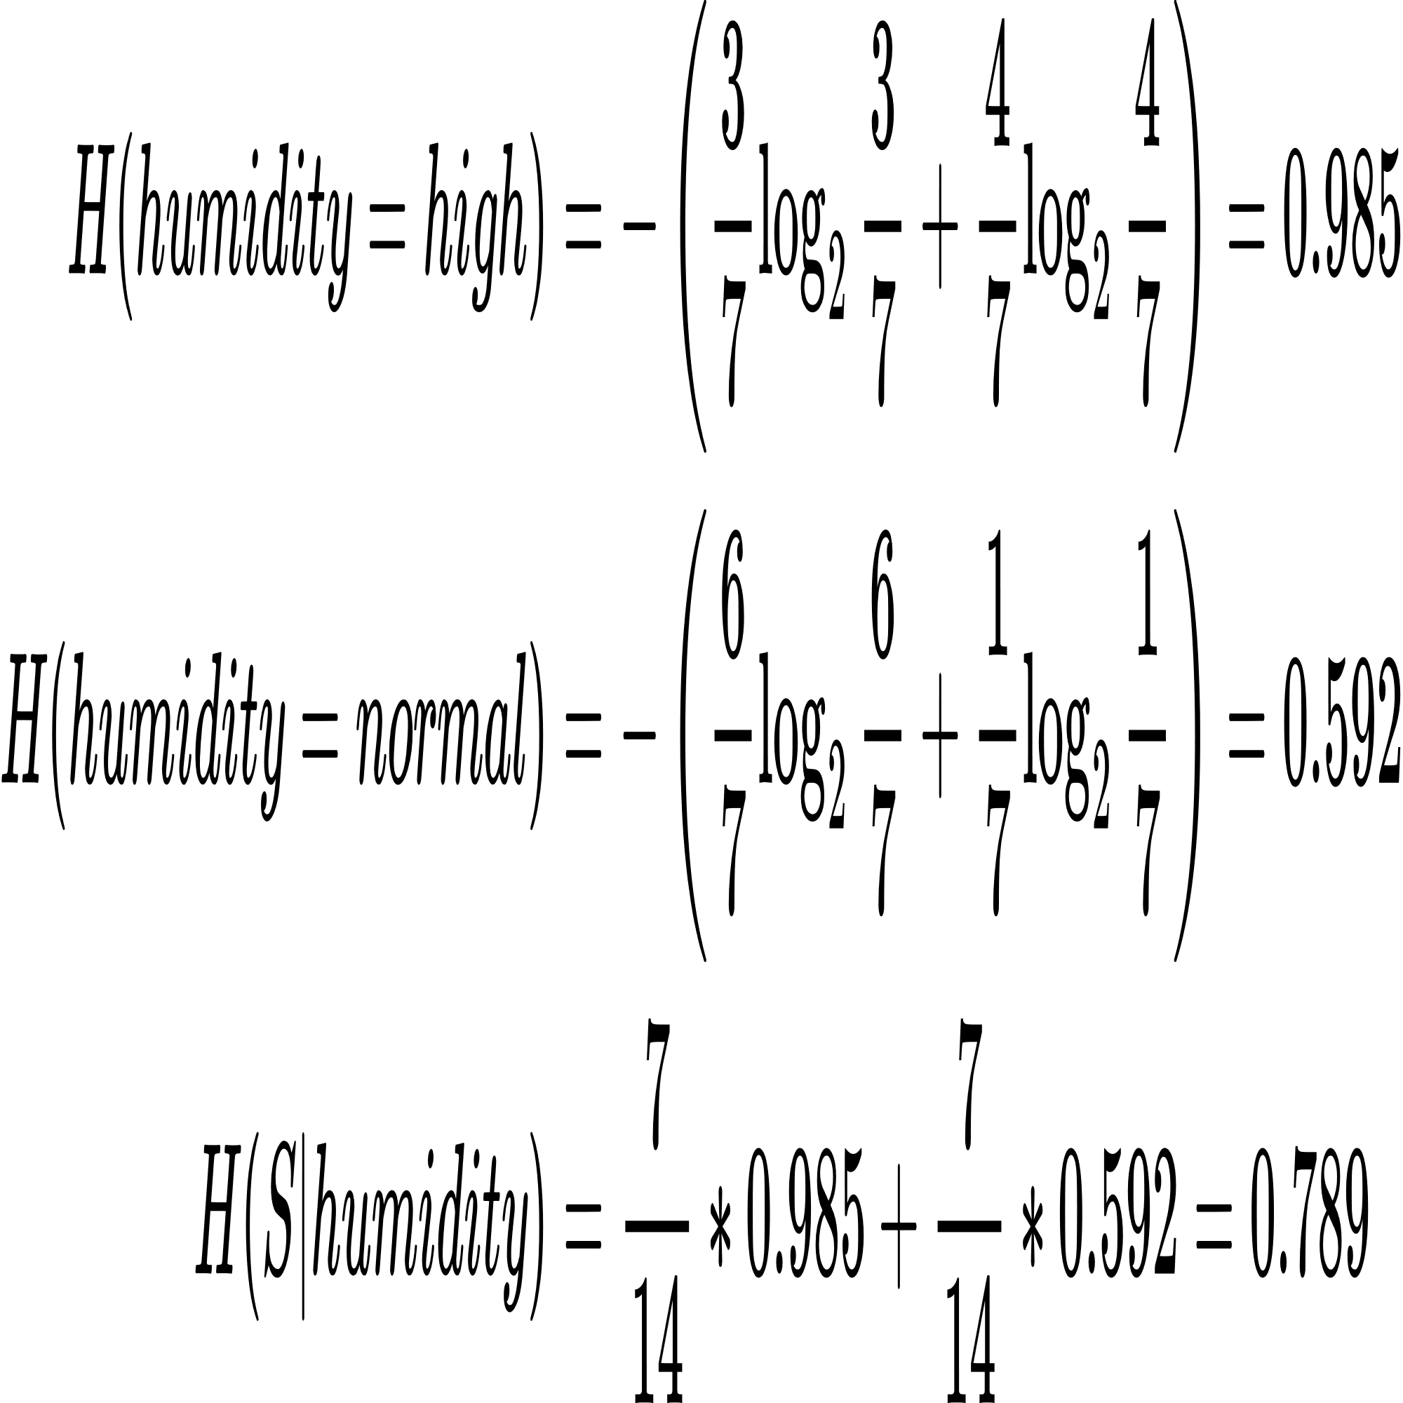
Thuật toán ID3 - Classification
Thuộc tính Humidity:

Slide 19
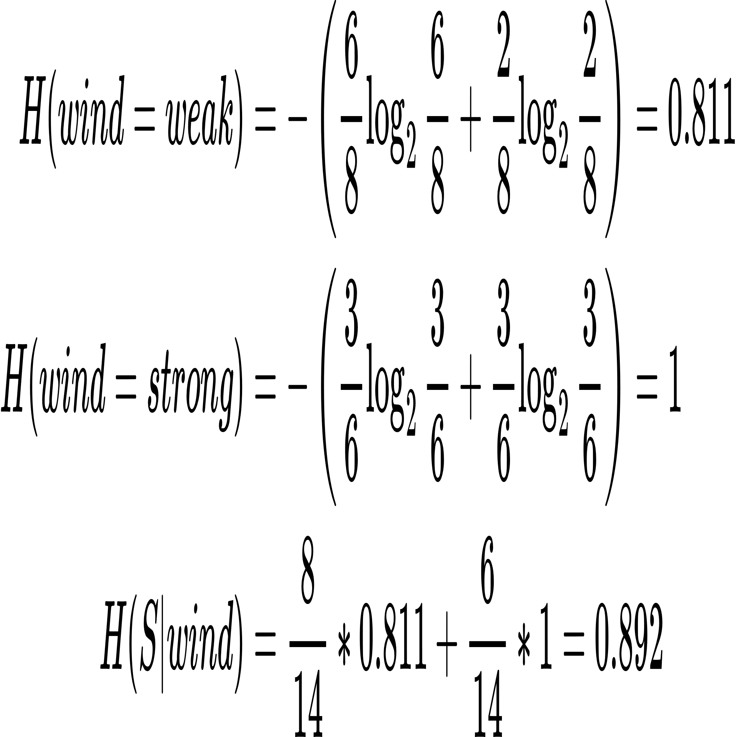
Thuật toán ID3 - Classification
Thuộc tính Wind:

Slide 20
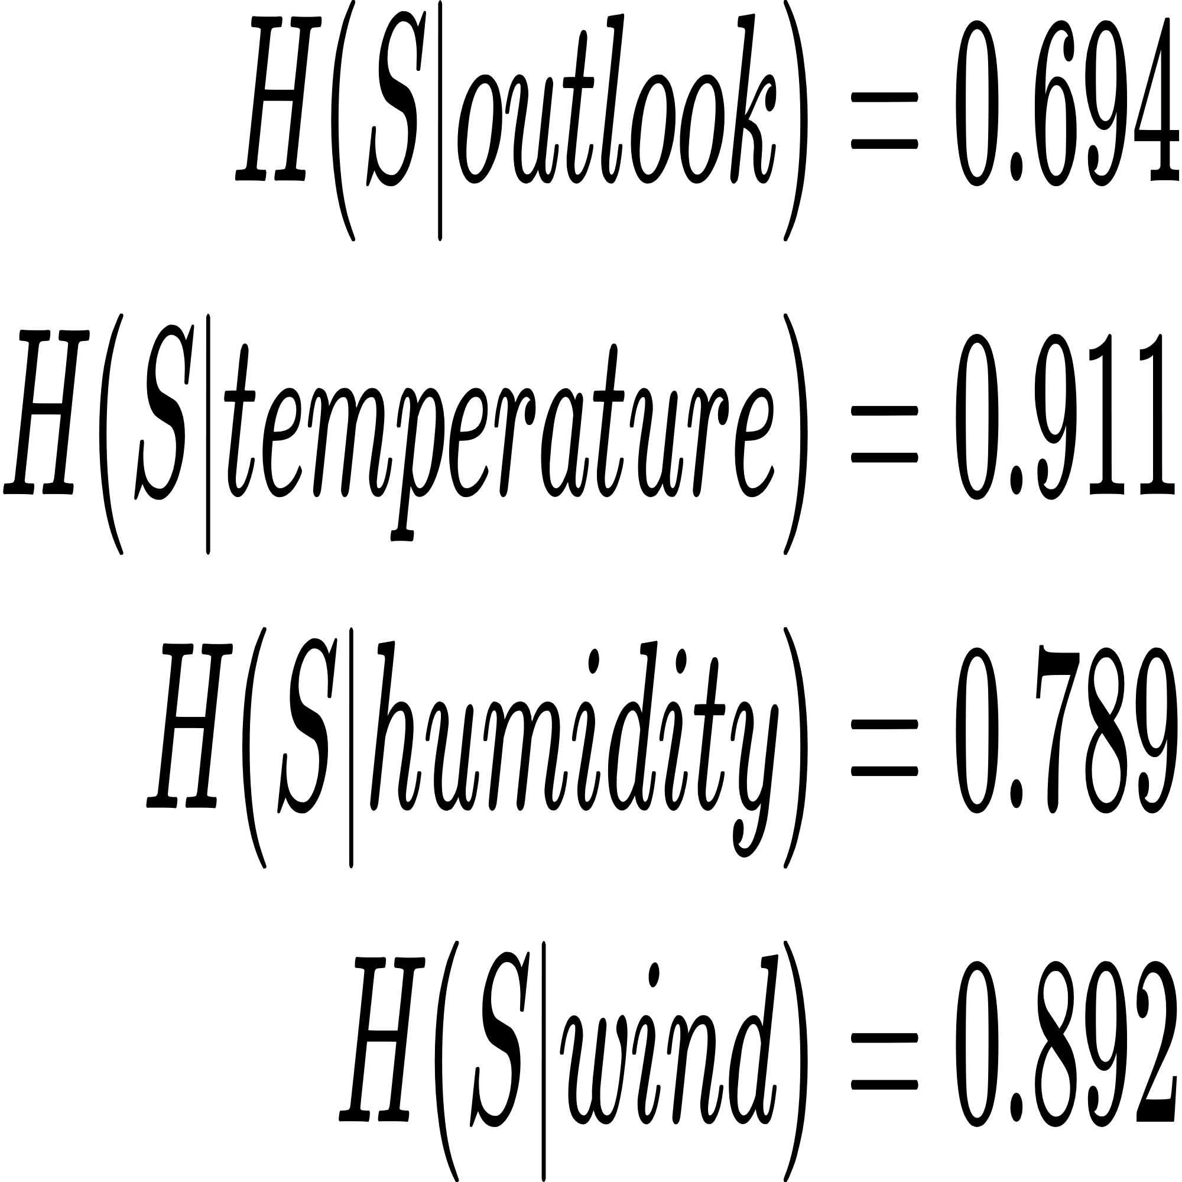
Thuật toán ID3 - Classification
Chọn outlook làm thuộc tính để tách S

Slide 21
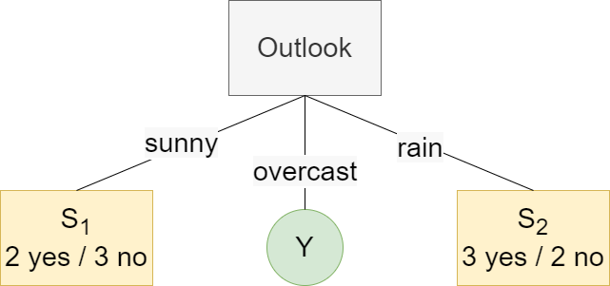
Thuật toán ID3 - Classification

Slide 22
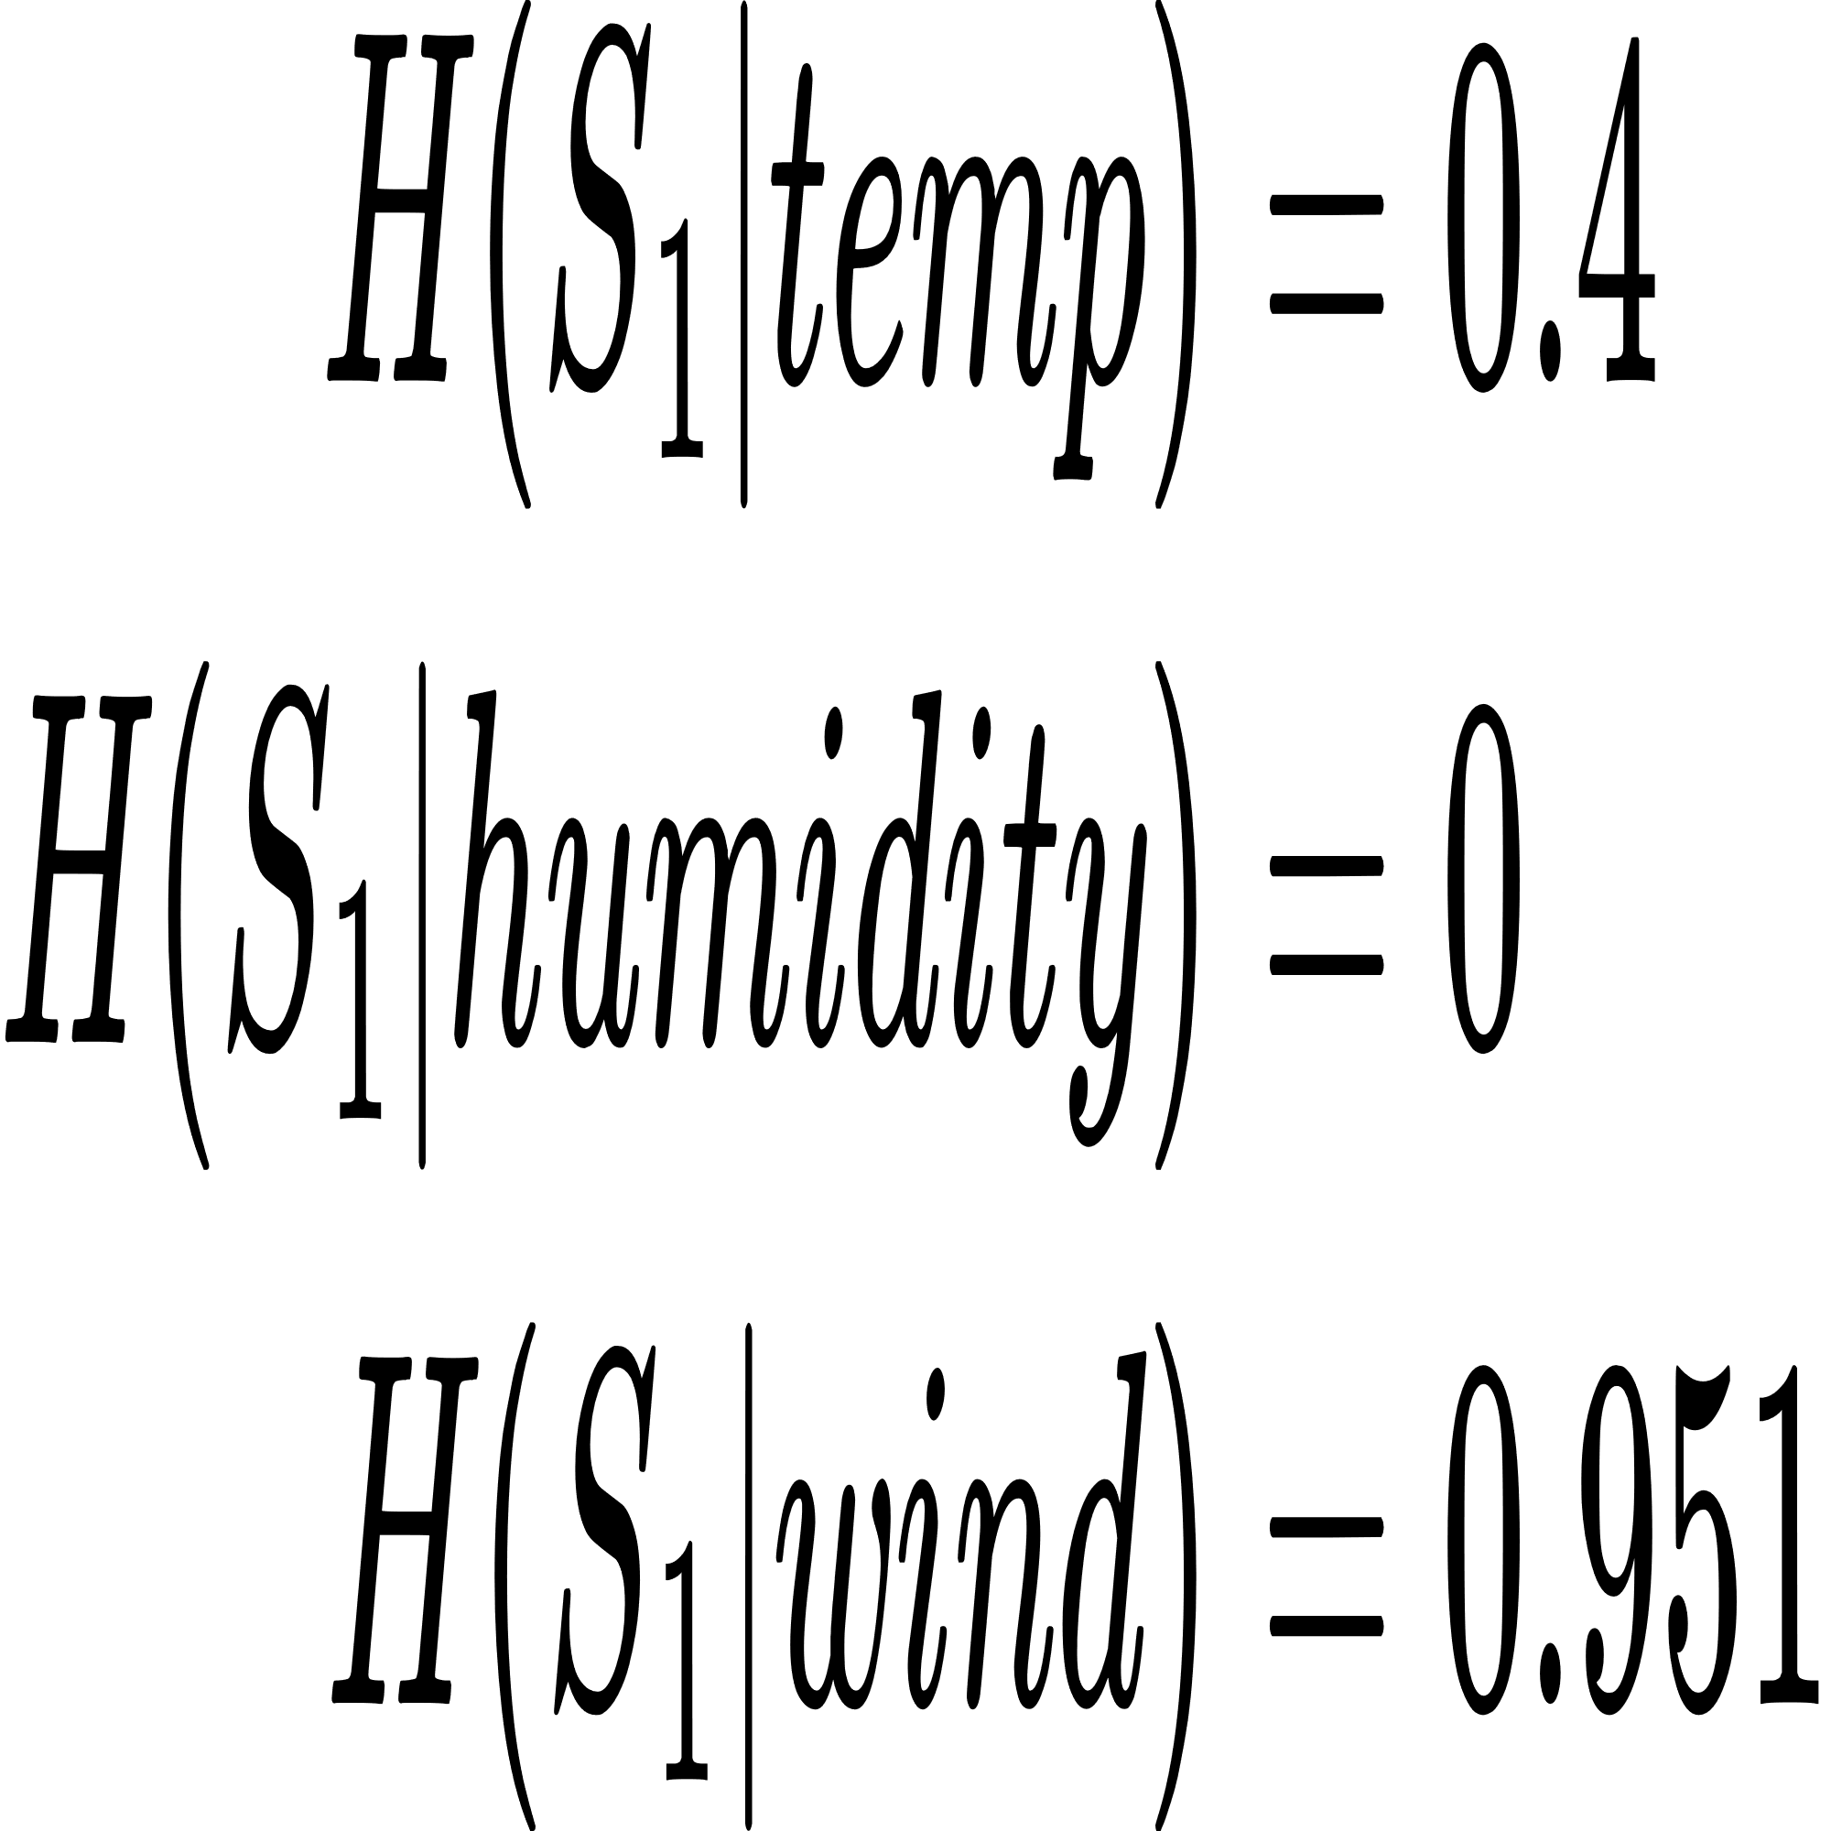
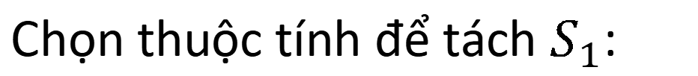
Thuật toán ID3 - Classification
Chọn thuộc tính để tách $S_{1}$:
outlook | temperature | humidity | wind | play
Sunny | Hot | High | Weak | No
Sunny | Hot | High | Strong | No
Sunny | Mild | High | Weak | No
Sunny | Mild | Normal | Strong | Yes
Sunny | Cool | Normal | Weak | Yes

Slide 23
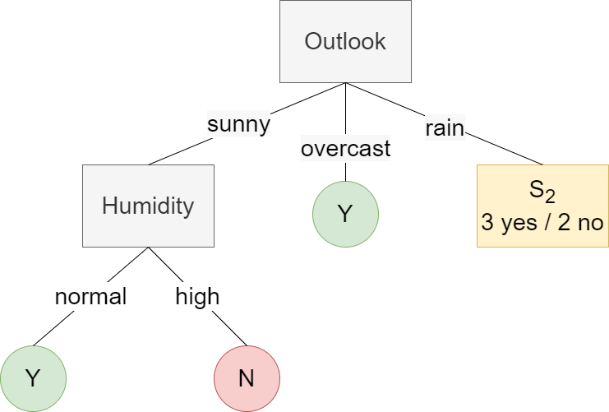
Thuật toán ID3 - Classification

Slide 24
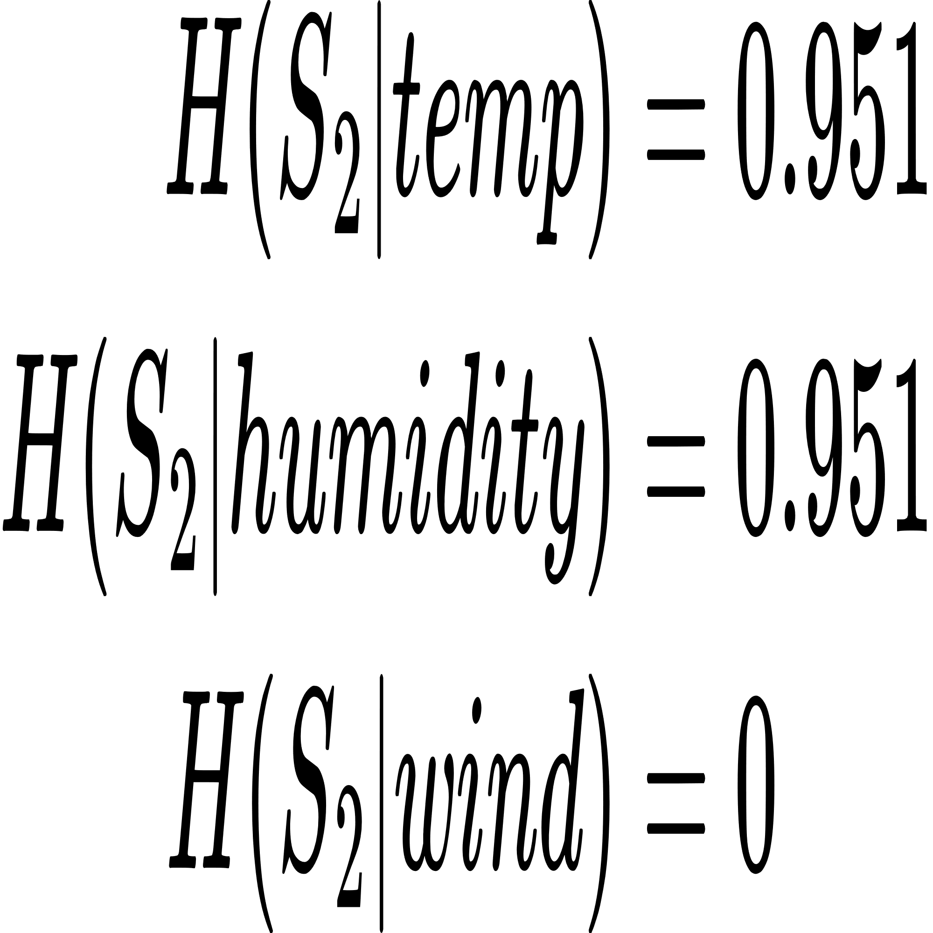
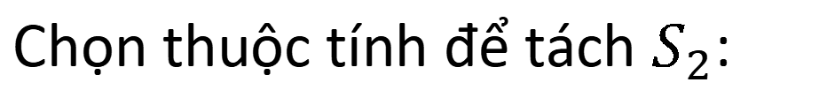
Thuật toán ID3 - Classification
Chọn thuộc tính để tách $S_{2}$:
outlook | temperature | humidity | wind | play
Rain | Mild | High | Weak | Yes
Rain | Cool | Normal | Weak | Yes
Rain | Cool | Normal | Strong | No
Rain | Mild | Normal | Weak | Yes
Rain | Mild | High | Strong | No

Slide 25
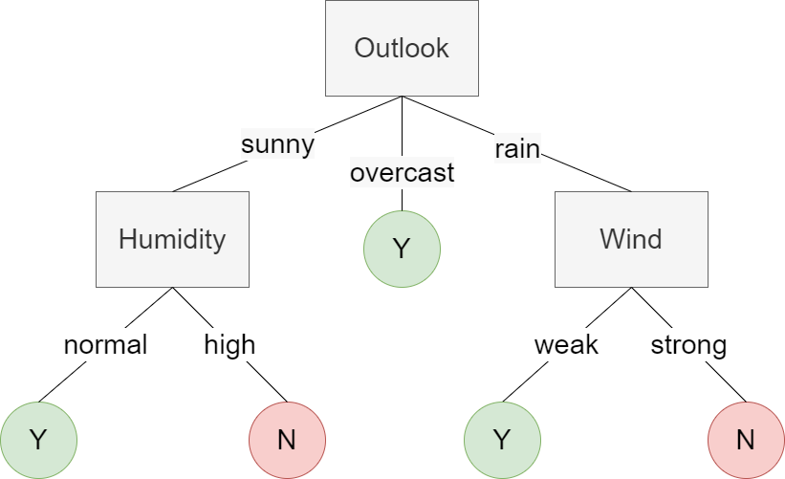
Thuật toán ID3 - Classification

Slide 26
Thuật toán ID3 - Classification
Đối với thuộc tính có giá trị liên tục:
Rời rạc hóa:
Age
5
17
26
78
54
40
Age
teenager
teenager
adult
older adult
adult
adult

Slide 27
Thuật toán ID3 - Classification
Đối với thuộc tính có giá trị liên tục:
Chia nhị phân:
Age
5
17
26
78
54
40
Age
5
17
26
40
54
78
11
21.5
33
47
66
gini(Age ≤ 33)
gini(Age > 33)

Slide 28
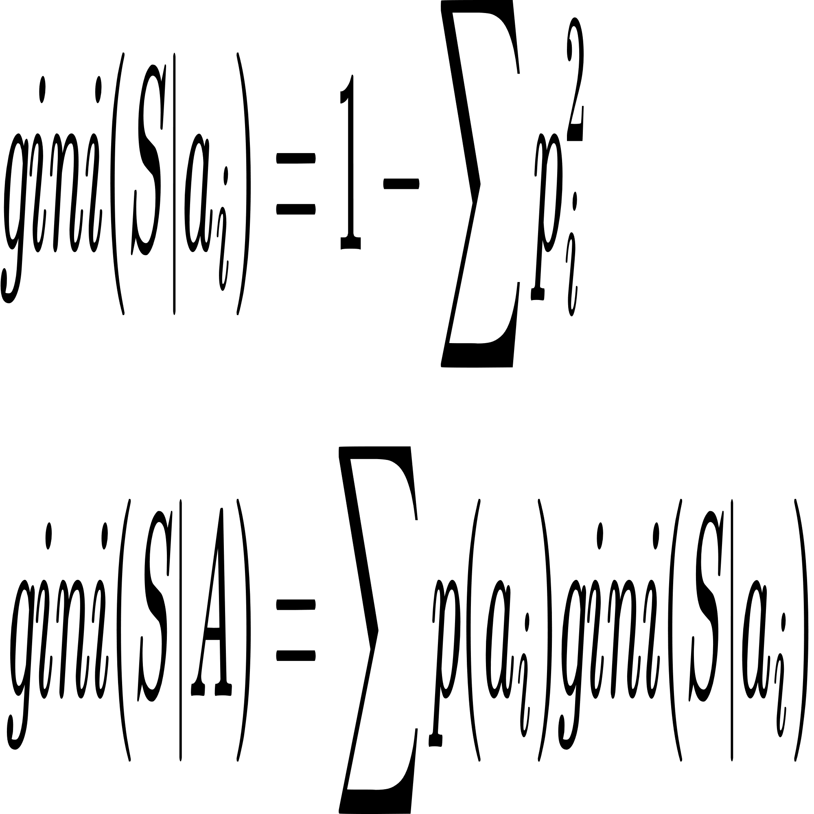
Thuật toán CART - Classification
Chọn thuộc tính có gini thấp nhất

Slide 29
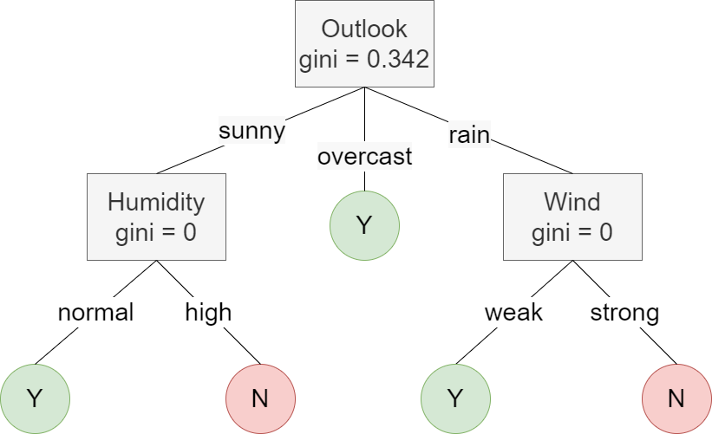
Thuật toán CART - Classification

Slide 30
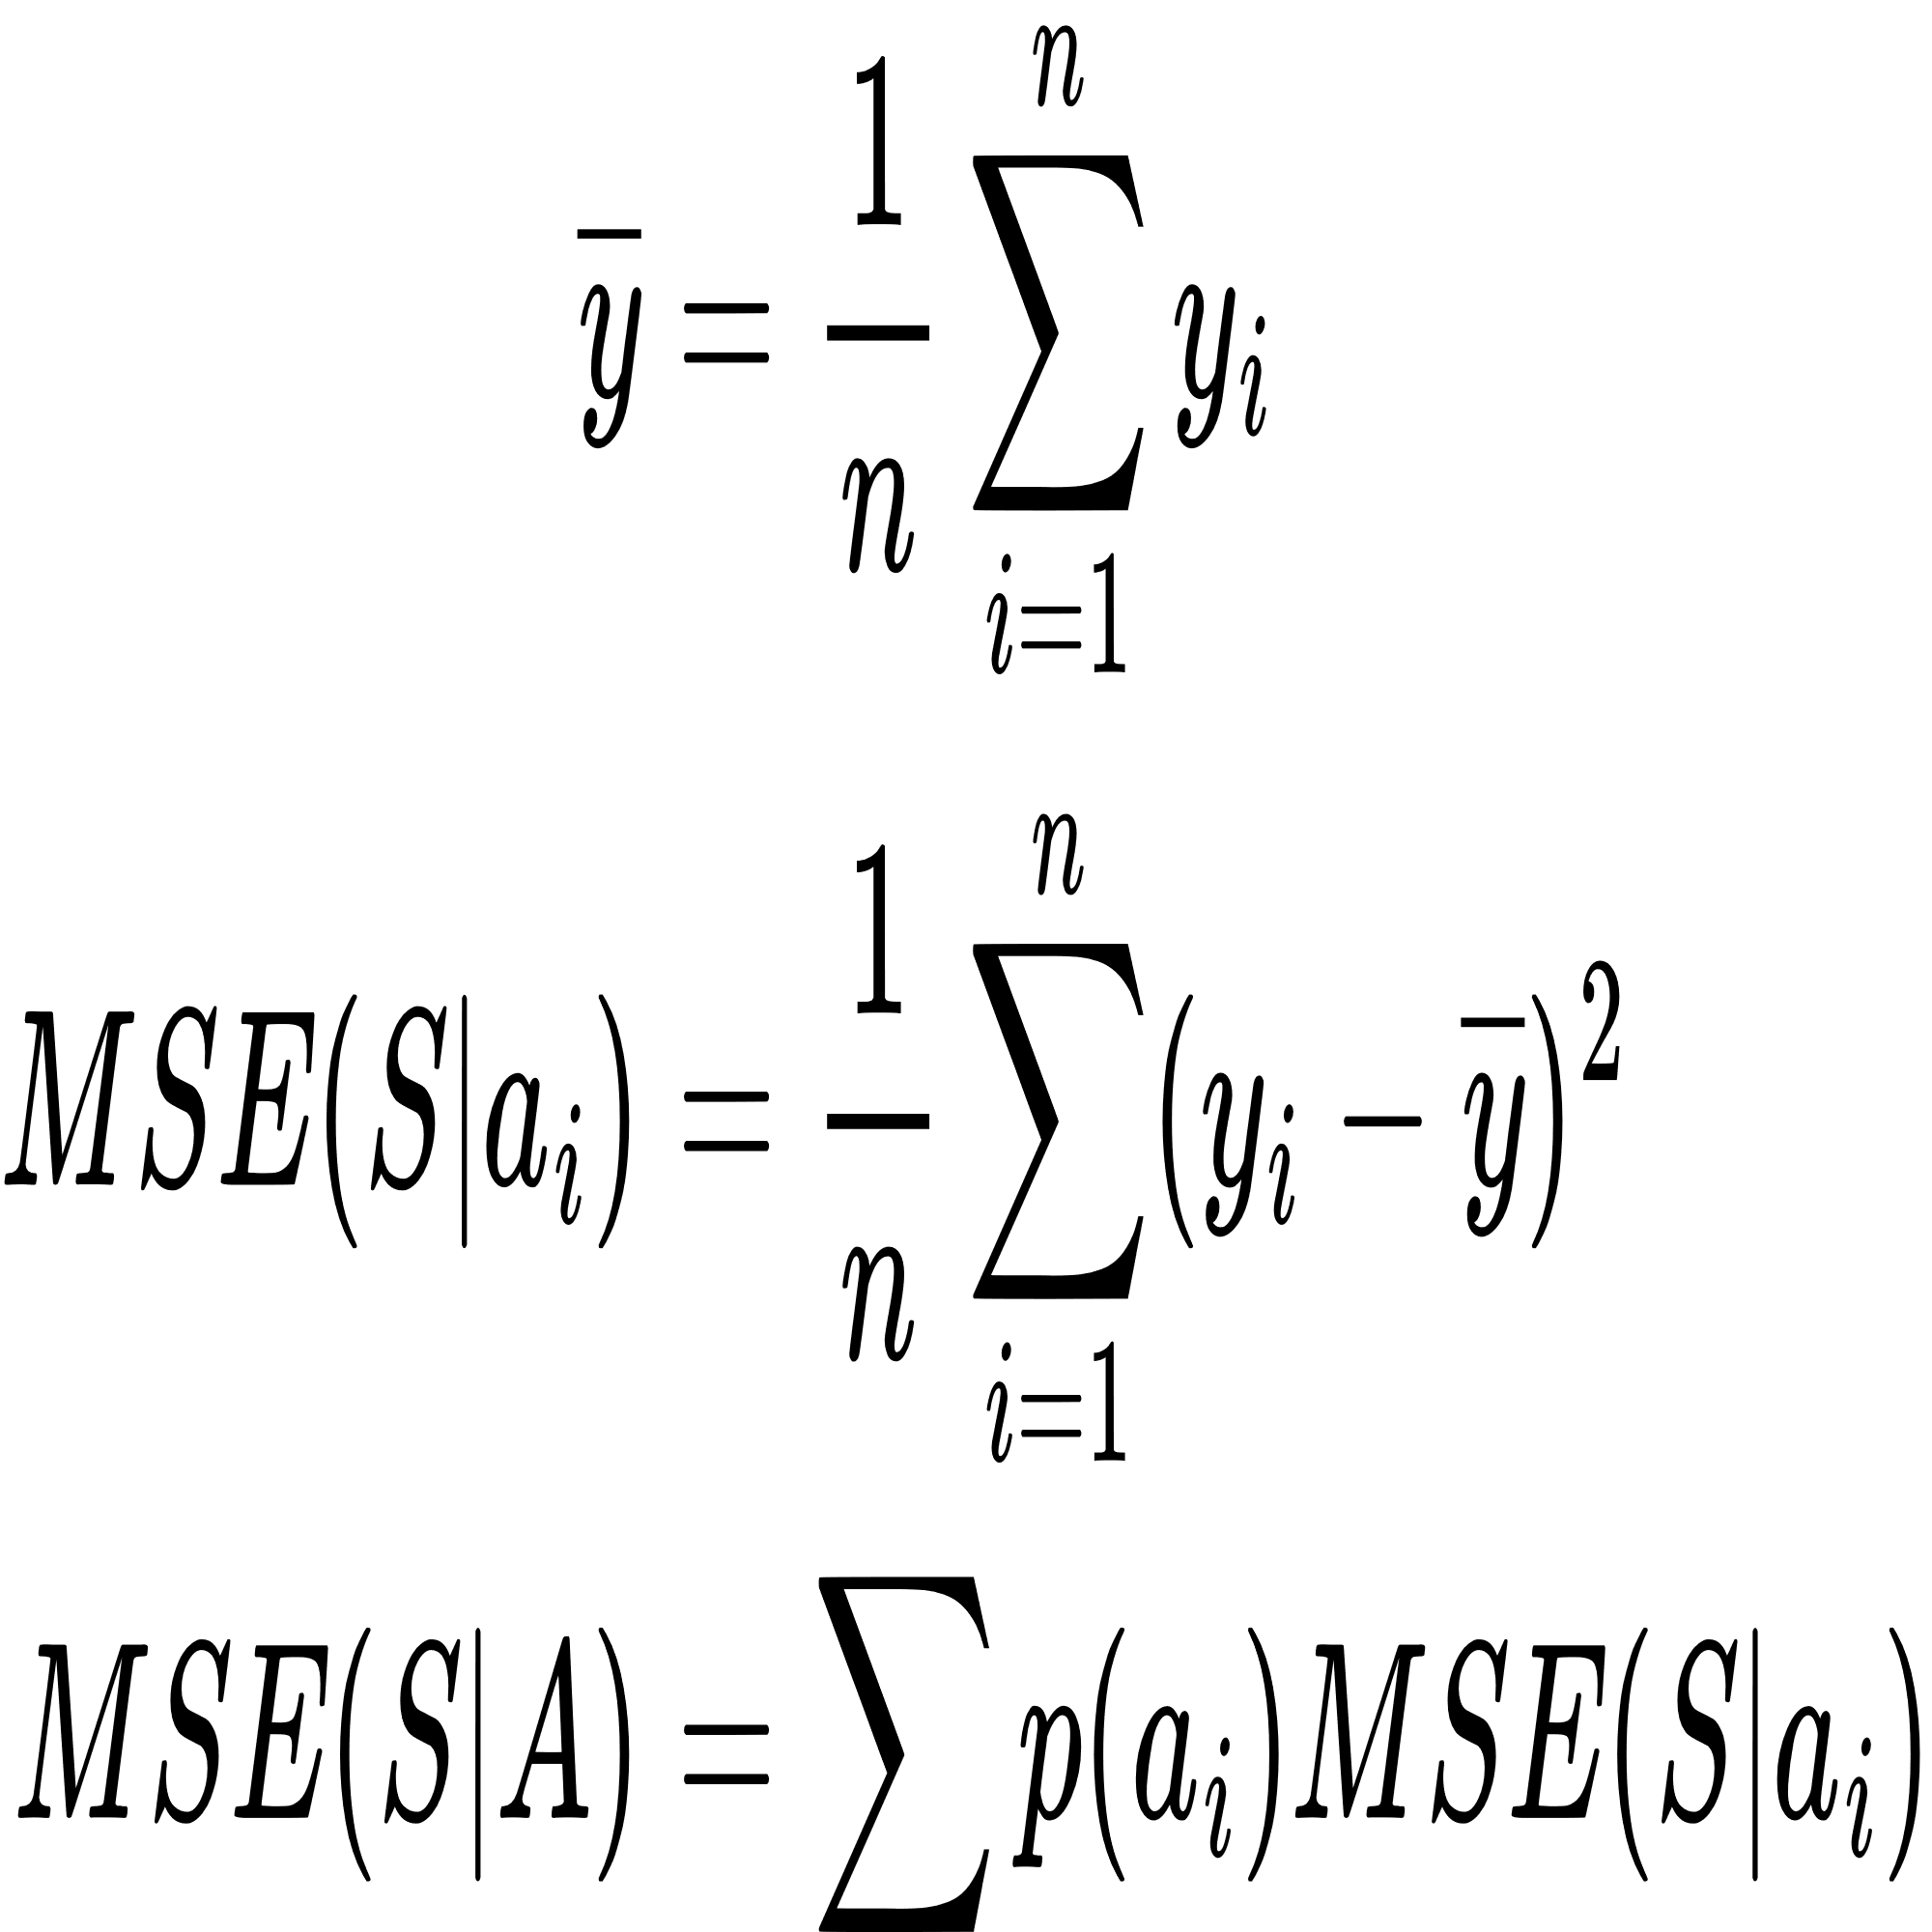
Regression tree
Chọn thuộc tính có MSE thấp nhất
Giá trị của nút lá sẽ là giá trị trung bình của biến mục tiêu đối với các mẫu huấn luyện thuộc về nút lá đó.

Slide 31
Ưu nhược điểm
Ưu điểm:
Dễ hiểu
Dùng được cho cả phân loại và hồi quy
Nhược điểm:
Dễ bị overfitting
Nhạy cảm với nhiễu
Không đảm bảo xây dựng được cây tối ưu

Slide 32
Pruning
Pre-pruning: tỉa cây trước khi cây mọc đầy đủ
Đặt thêm điều kiện dừng:
Độ sâu tối đa của cây
Node có số lượng mẫu nhỏ hơn 1 ngưỡng nào đó
Tổng số leaf node vượt quá 1 ngưỡng nào đó
Impurity không giảm quá nhiều sau khi chia node

Slide 33
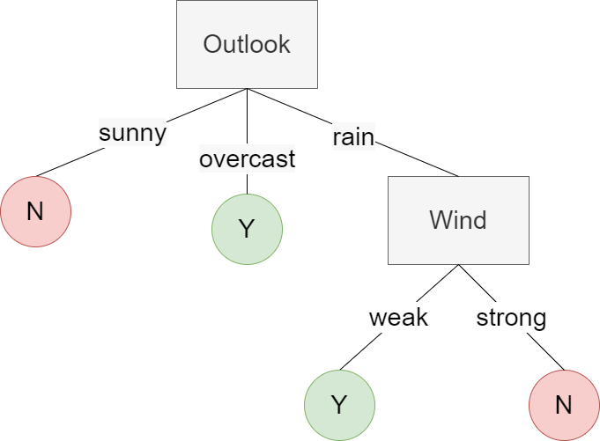
Pruning
Post-pruning: tỉa cây sau khi cây mọc đầy đủ

Slide 34


Ứng dụng
Machine learning, data mining, ...

Slide 35
THANKS FOR WATCHING

